Slide 1
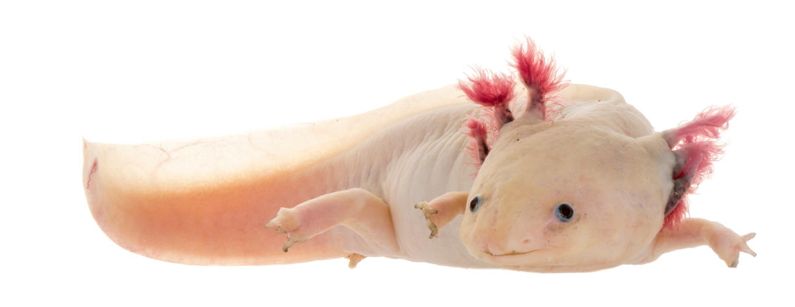
Hackers, makers e outros bichos
Otávio Carneiro @ooocarneiro

Slide 2
Campus Party?
“É tipo um hackerspace, só que do tamanho de um estádio”

Slide 3
Hackerspace?
“É tipo a Campus Party, só que numa sala.
O ano todo!”

Slide 4
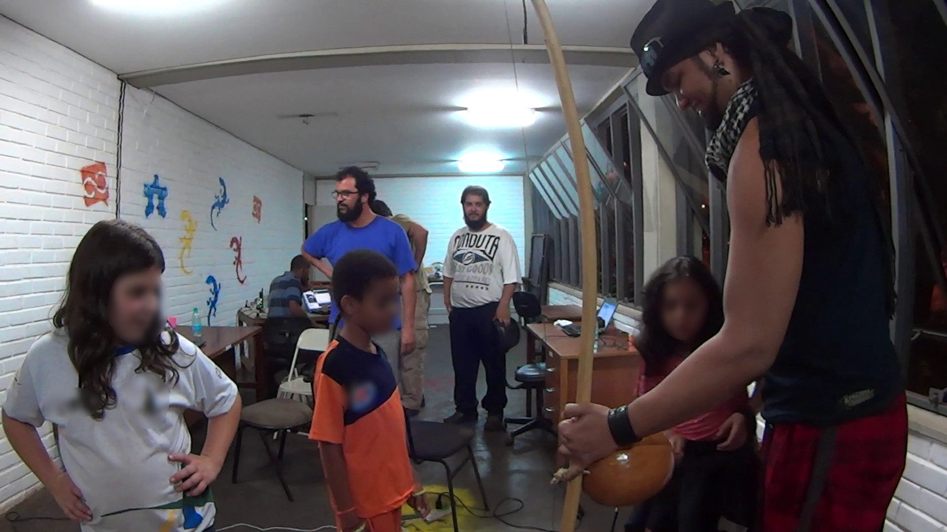
#comassim?

Slide 5
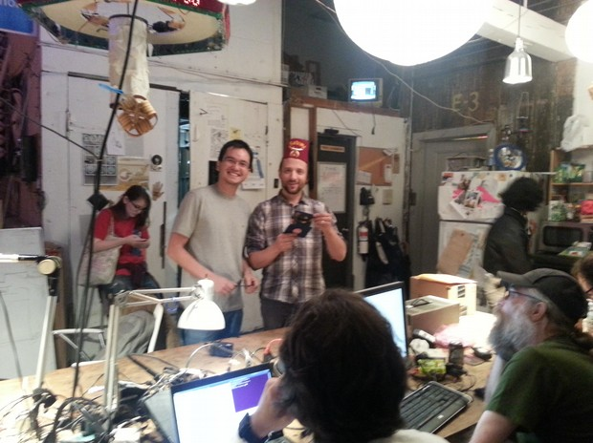
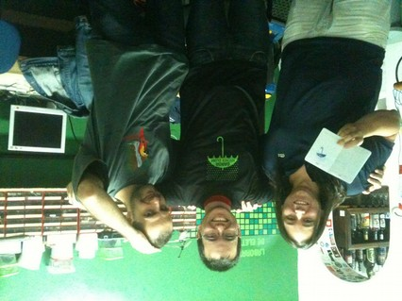
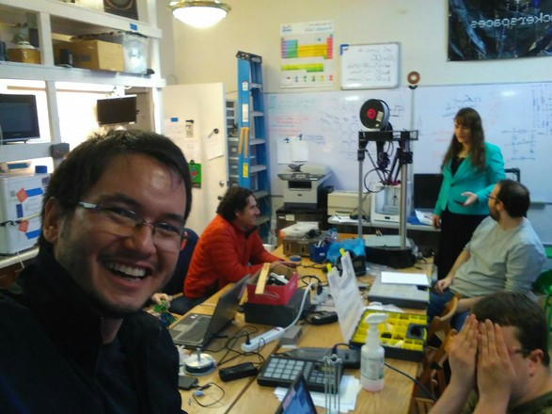
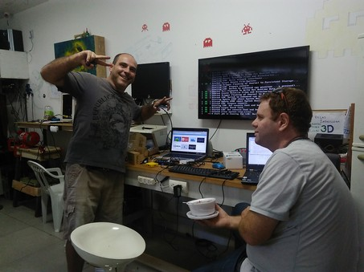

Slide 6
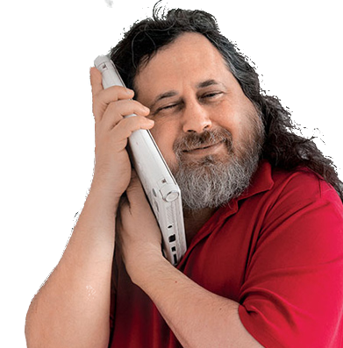
Hackers (de verdade)

Slide 7
Acesso a computadores deveria ser total.
Toda informação deveria ser livre.
Desconfie da autoridade.
Promova descentralização.
Hacker é quem hackeia,
nada a ver com diploma,
idade, raça ou posição.
Você pode criar arte e beleza
com um computador.
Ética

Slide 8
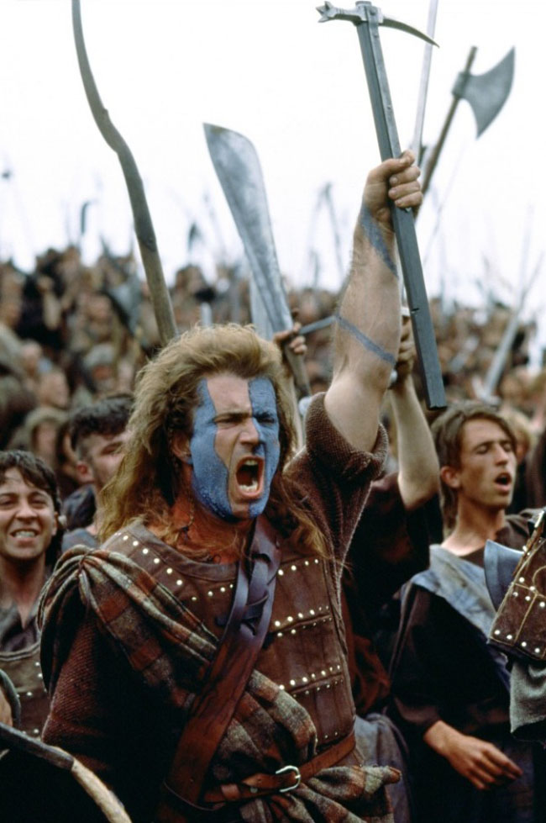
Liberdades!
– Executar o programa
– Estudar e adaptar
– Redistribuir cópias
– Aperfeiçoar e liberar

Slide 9
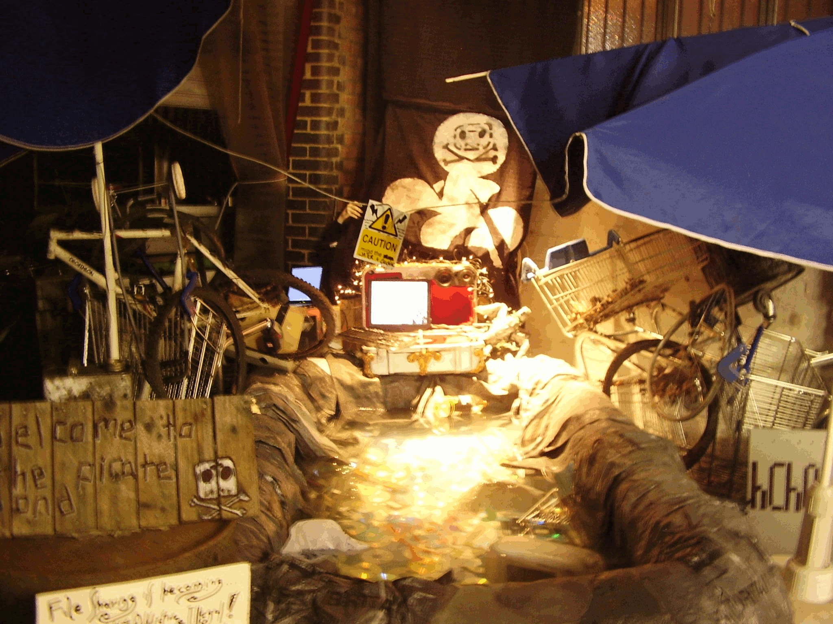
Hacklabs
Notes:
Fonte: MAXIGAS, 2012 - http://peerproduction.net/issues/issue-2/peer-reviewed-papers/hacklabs-and-hackerspaces/

Slide 10
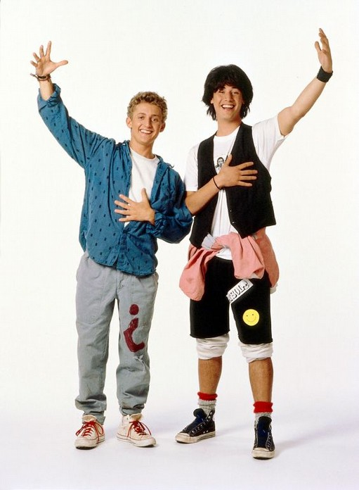
Hackerspaces
“Sejam excelentes um ao outro”
Notes:
2008 – Hackers on a plane

Slide 11
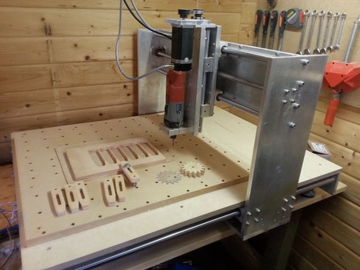
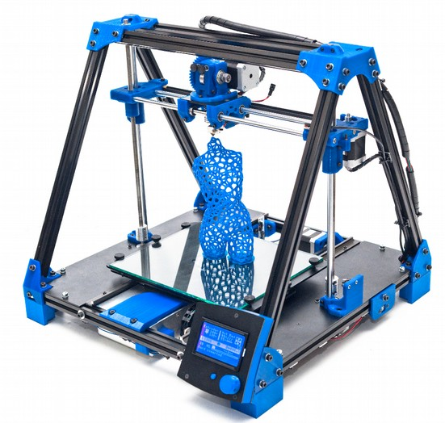
Makers
CNC
Impressora 3D

Slide 12
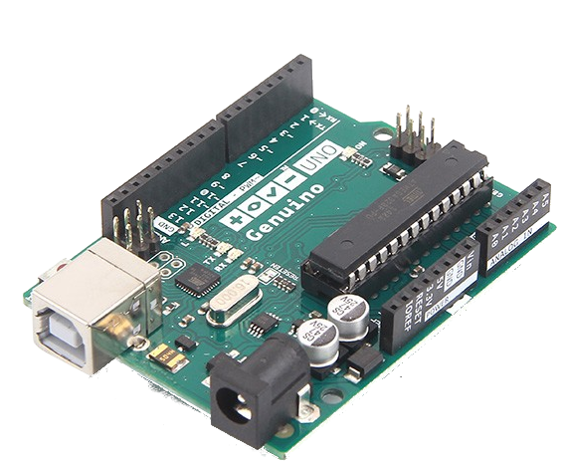
Arduino

Slide 13

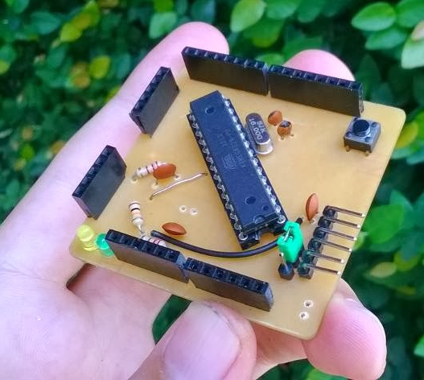
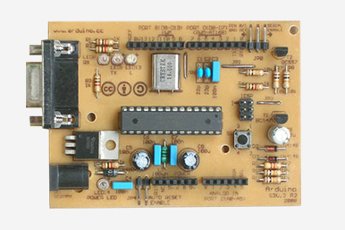
Open hardware
Severino (SP)
Marminino (CE)

Slide 14
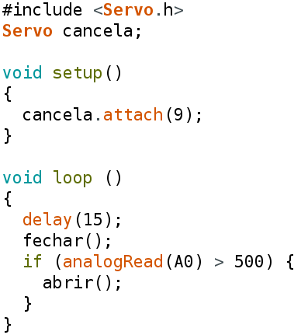
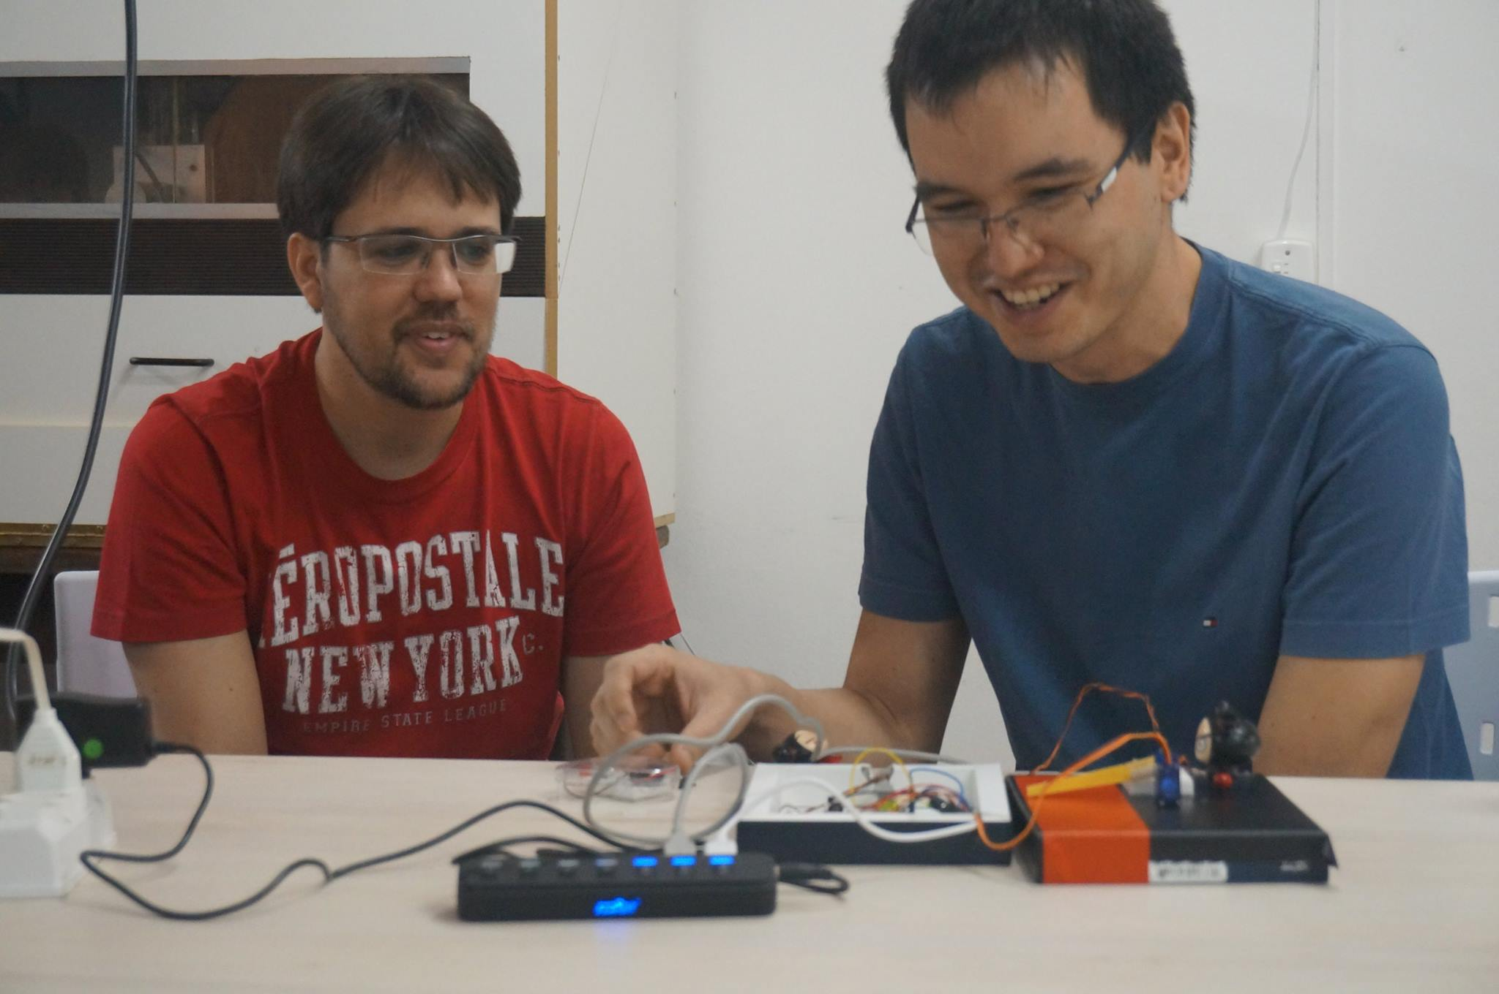
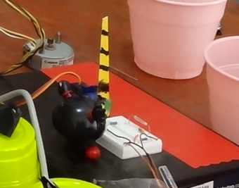
Debug de hardware

Slide 15


Slide 16

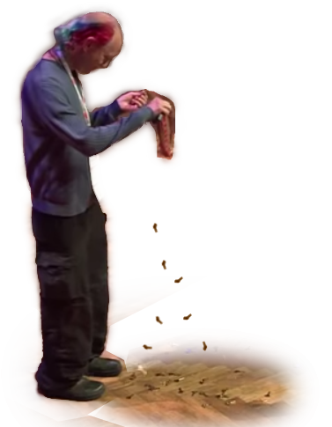
Noisebridge
“Sejam excelentes um ao outro”

Slide 17

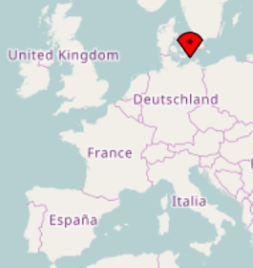
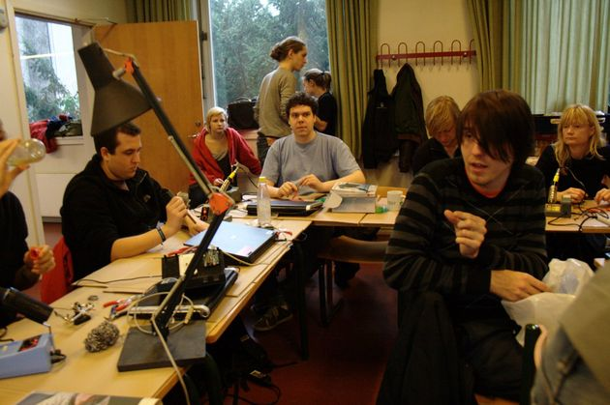
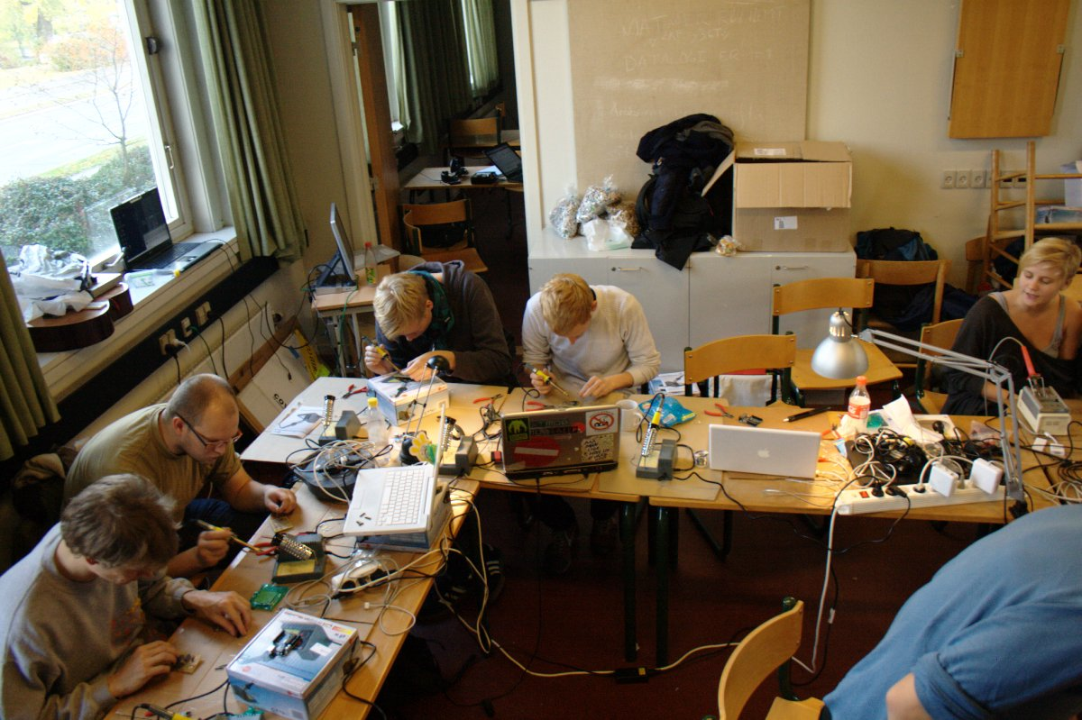
“Regra 0: Não se comporte de maneira que tenhamos que criar mais regras”

Slide 18
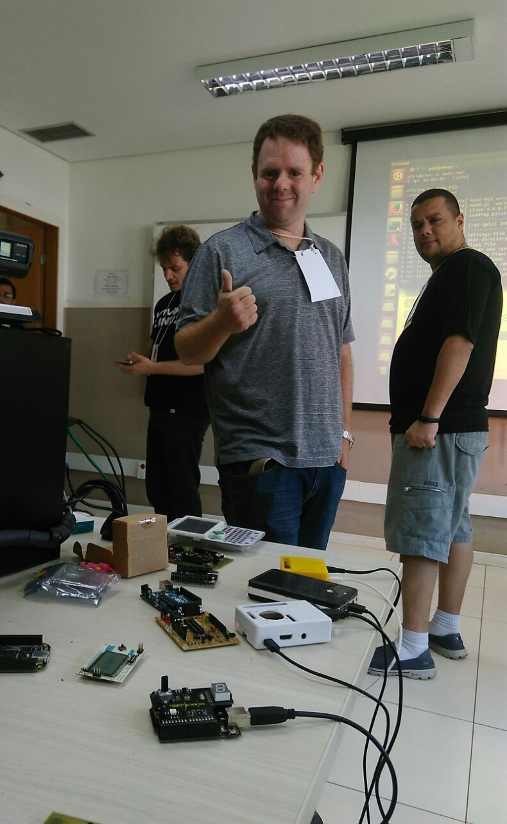

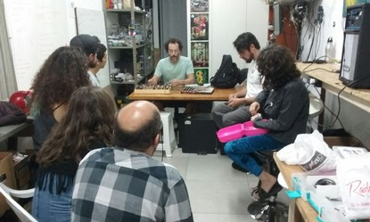
“Não arranjarás treta para o próximo.”

Slide 19


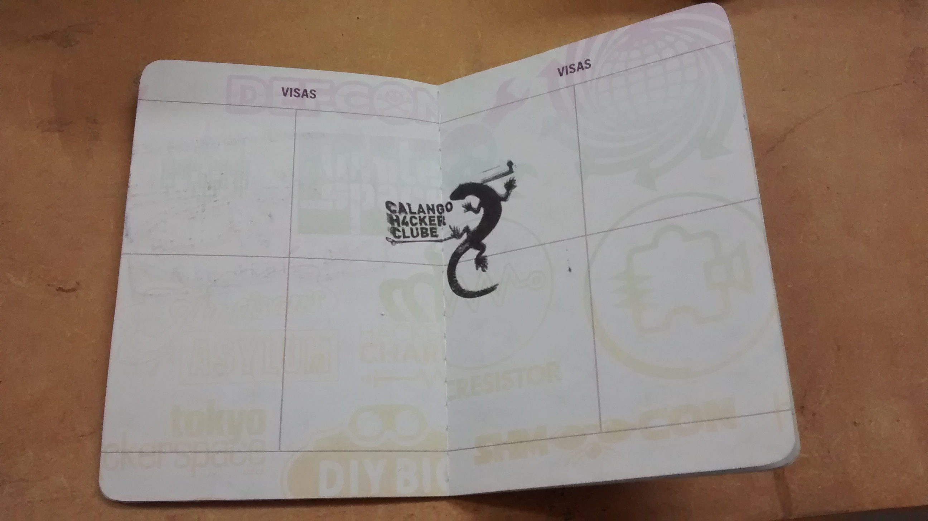

Slide 20
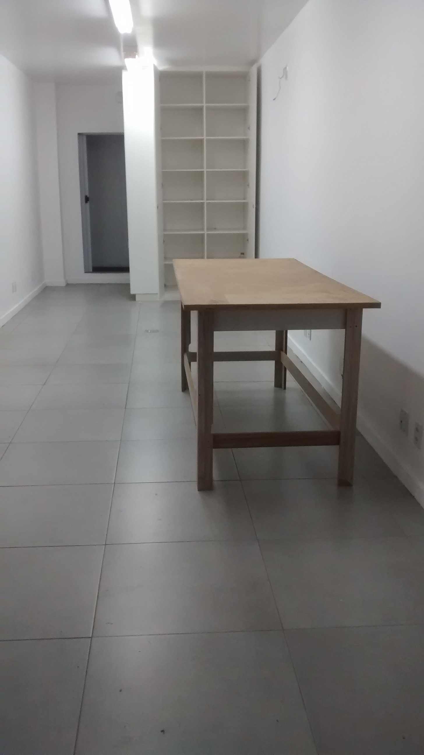



CLN 310 BL B SL 51-S
Asa Norte
Brasília-DF
http://unlock.fund

Slide 21
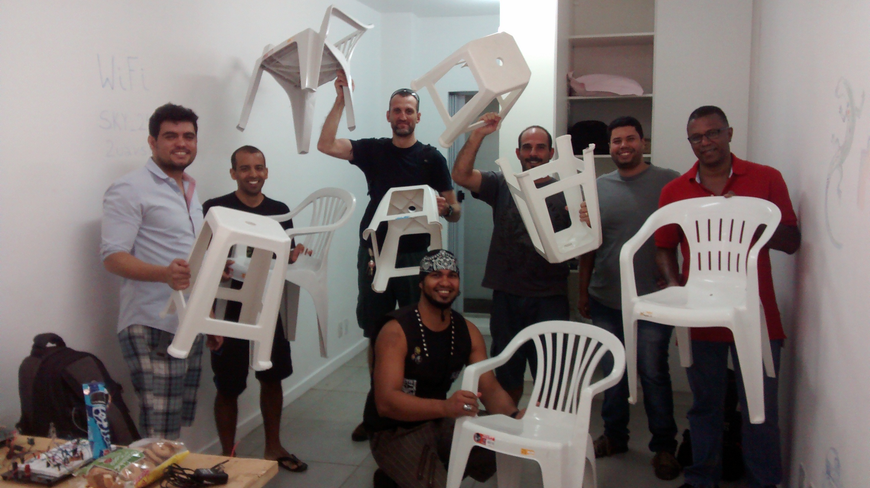

Slide 22
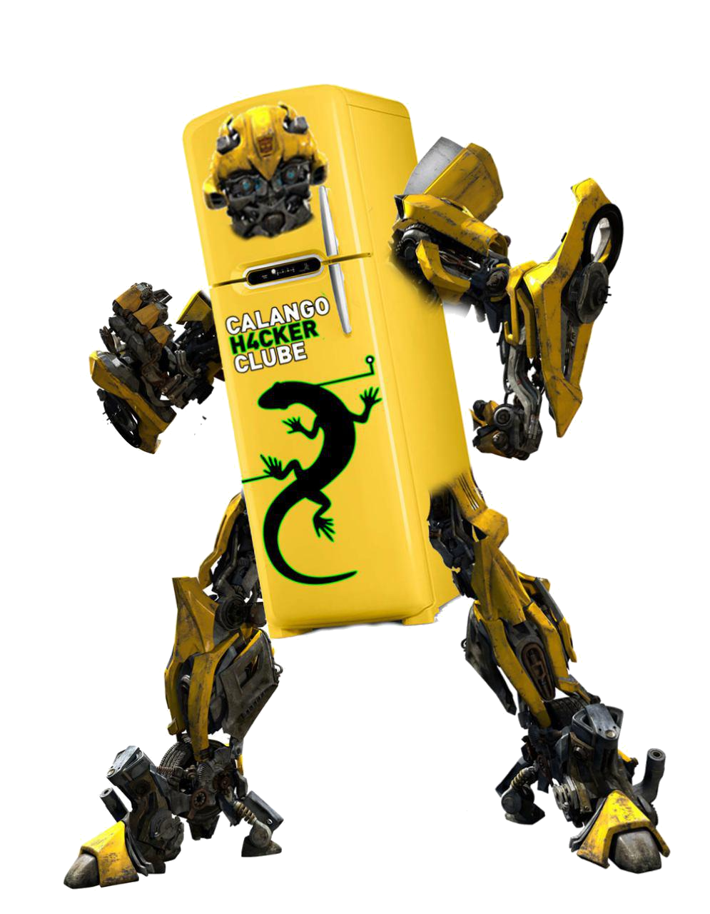

Slide 23
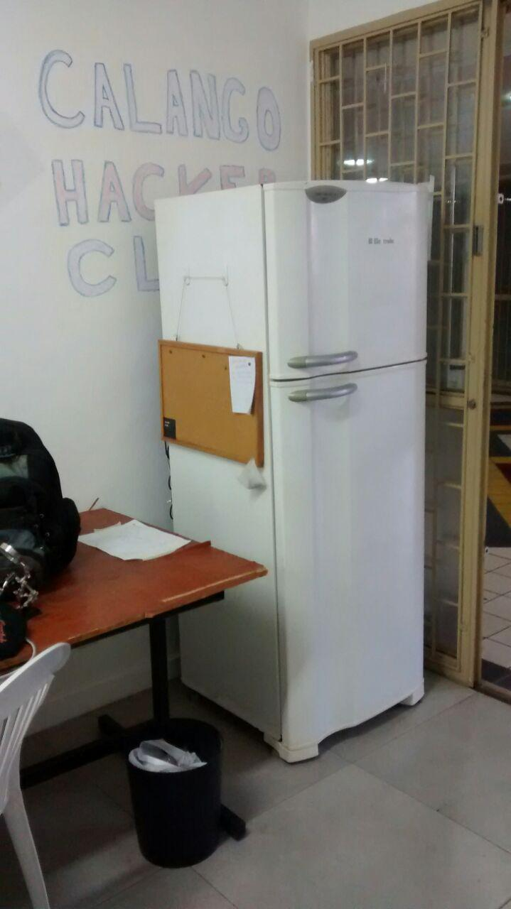
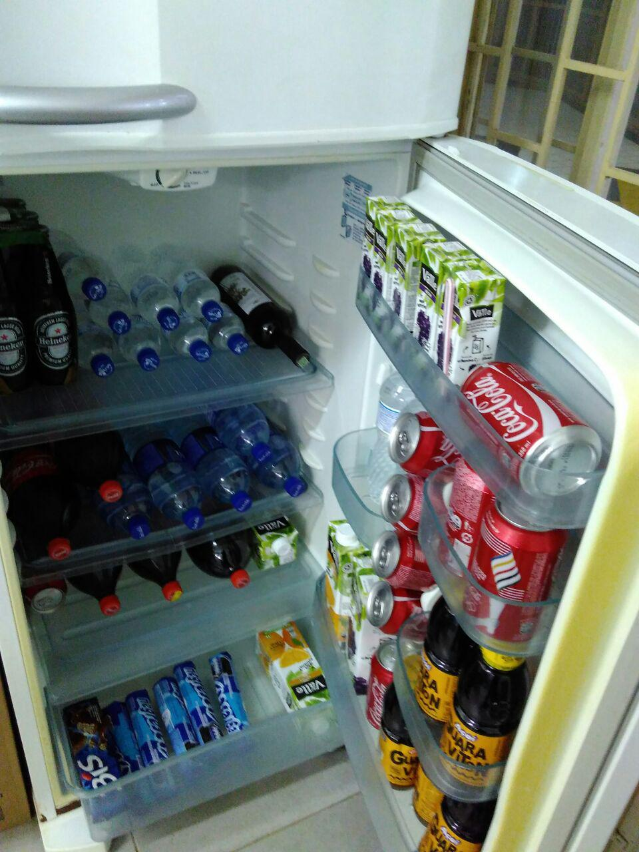

Slide 24

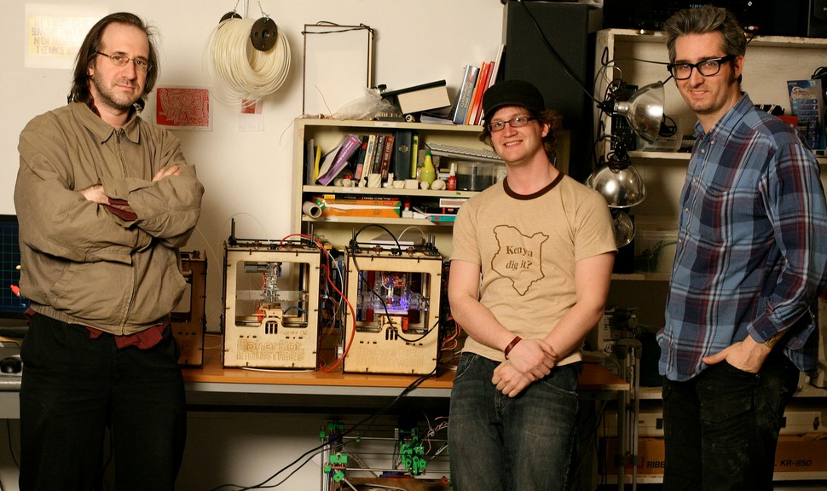

Slide 25

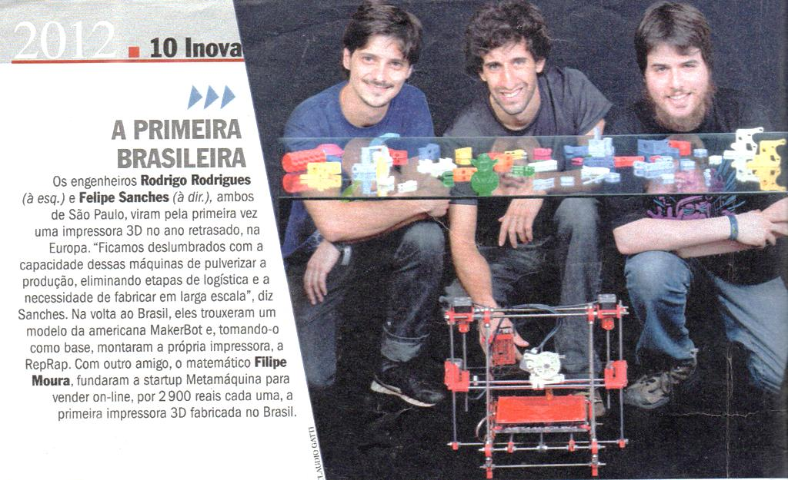

Slide 26
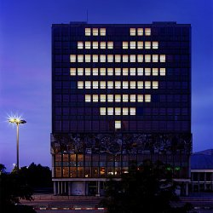
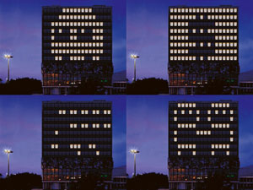
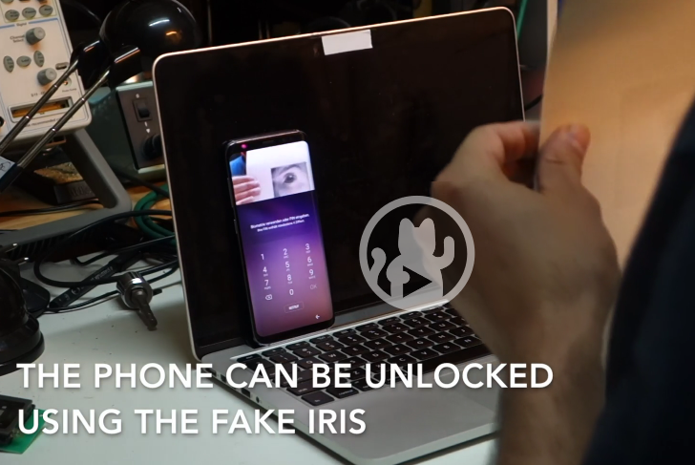

Slide 27
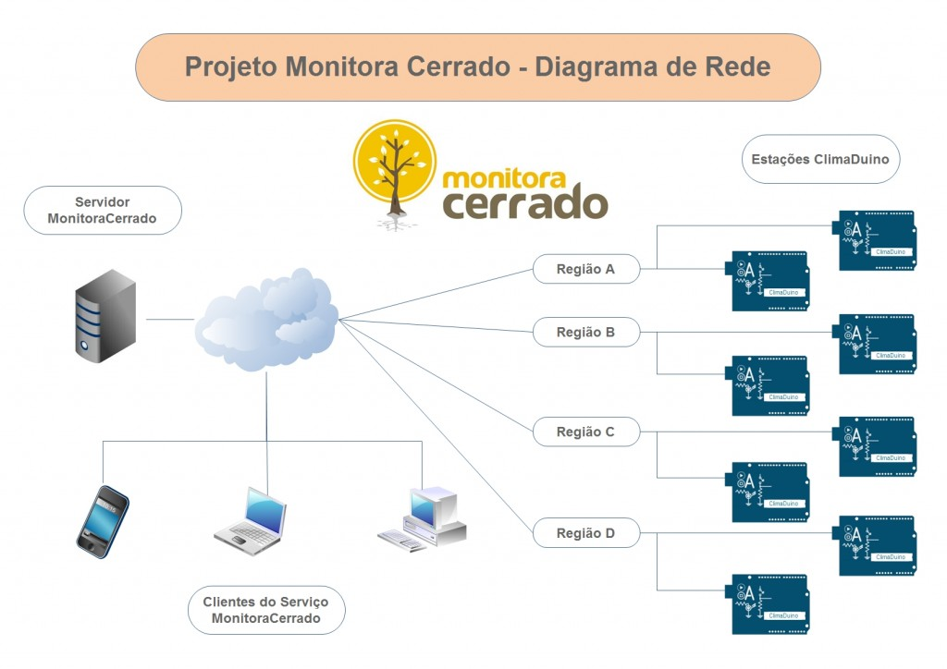
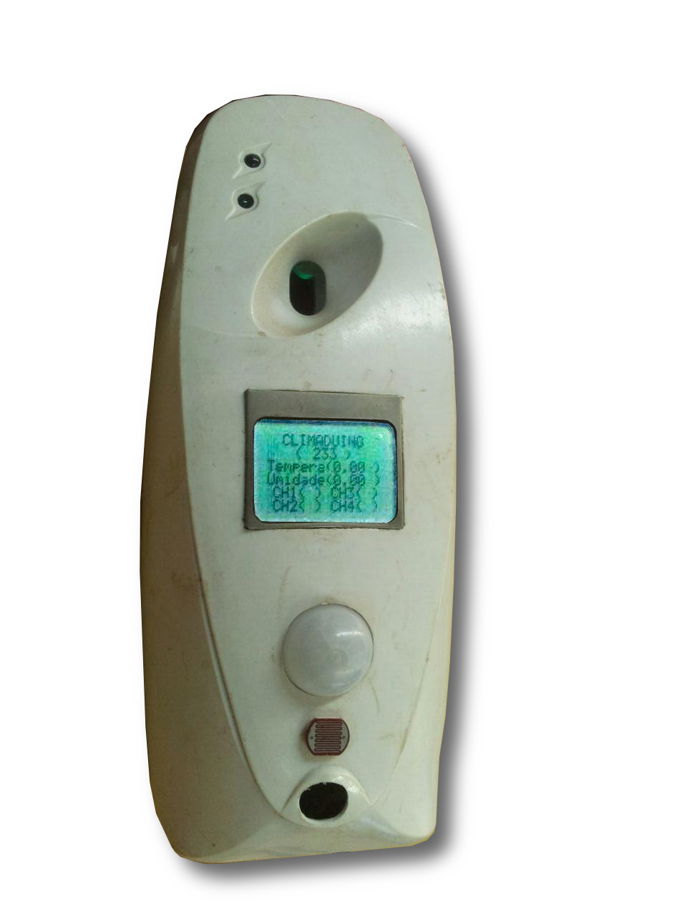

Slide 28




Obrigado!!
@ooocarneiro
ocarneiro
2Carneiros
www.calango.club
www.2carneiros.tv

